Slide 1
TRƯNG BÀY MẪU VẬT DỤNG TRƯNG BÀY BÁNH

Slide 2
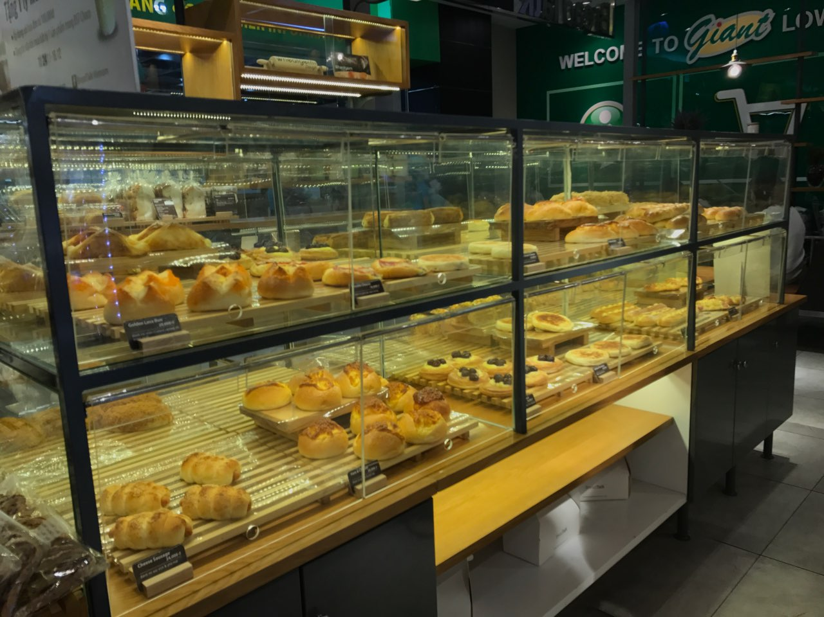
CRESCENT MALL
Island Bar – Số lượng: 8 cái
Hướng từ lối vào chính
Cách thức trưng bày: mỗi bên 4 cái
Hướng từ ghế ngồi sang đặt 3 cái bên tay phải và tầng dưới mỗi ô, tầng trên 1 ở khu vực ô chính giữa.
Bảng tên đặt bên tay trái

Slide 3
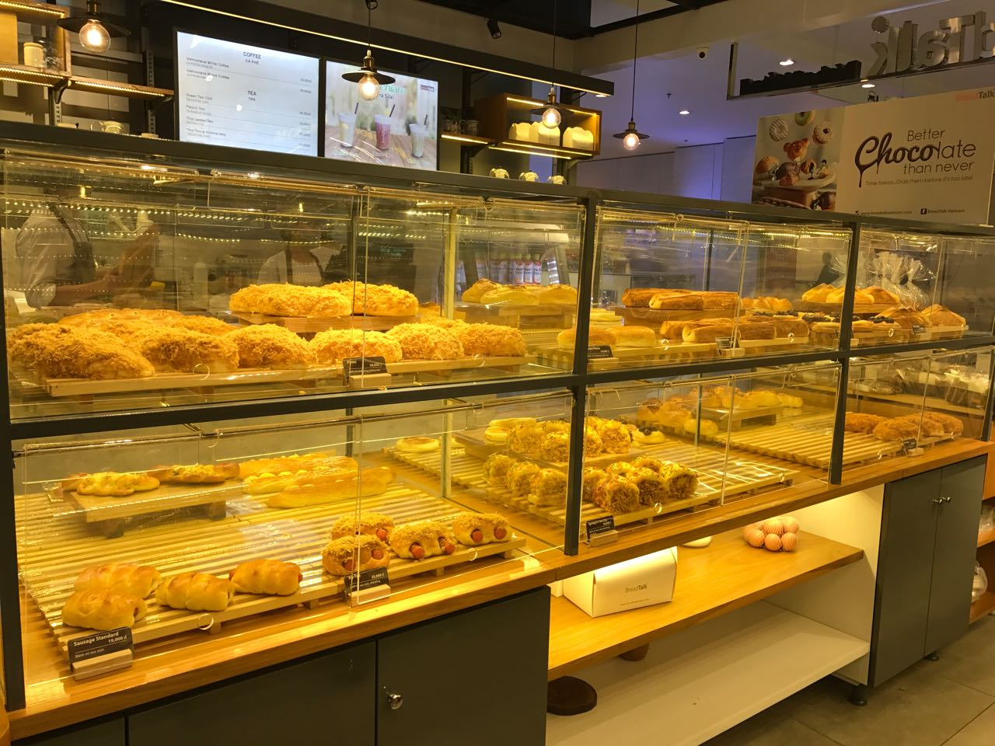
CRESCENT MALL
Island Bar – Số lượng: 8 cái
Hướng từ khu vực ghế ngồi, khi khách đi từ cashier sang
Cách thức trưng bày: mỗi bên 4 cái
Hướng từ ghế ngồi sang đặt bên tay phải và tầng trên 3, tầng dưới 1 ở khu vực ô chính giữa.
Bảng tên đặt bên tay trái

Slide 4
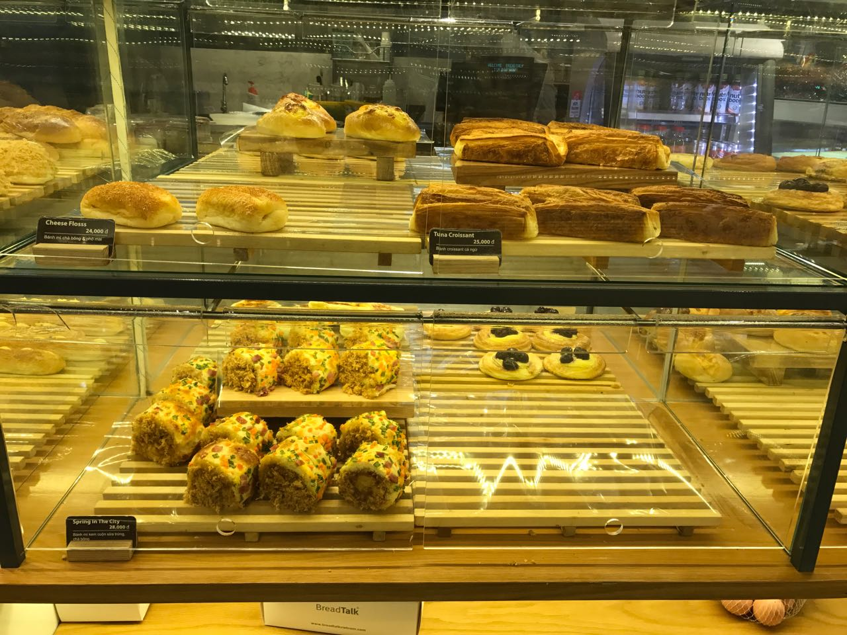
CRESCENT MALL
Hình mẫu 1 ô

Slide 5
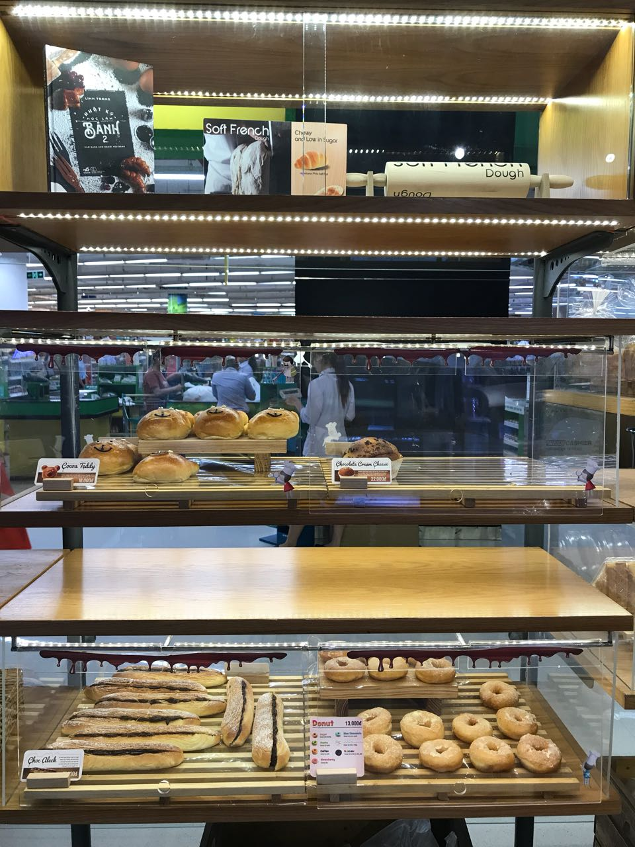
CRESCENT MALL
Khu vực sidebar – Số lượng: 2
- Cách thức đặt:
1 cái trên và 1 cái dưới, khác bên với nhau

Slide 6
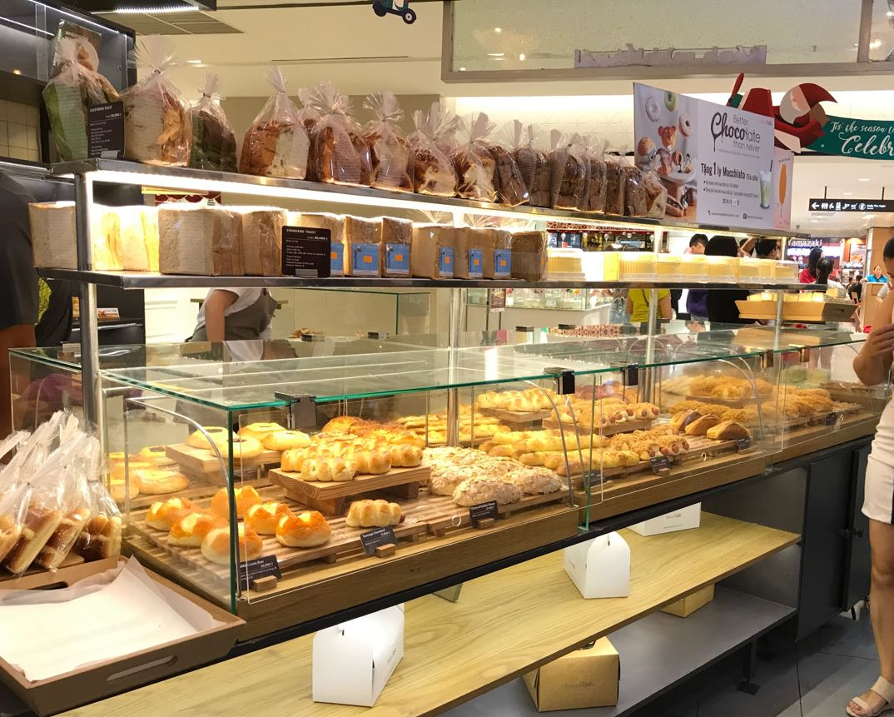
SAIGON CENTRE
Island Bar – Số lượng: 6 cái
Hướng từ bếp hướng ra
Cách thức đặt:
3 cái cho mỗi ô
Ưu tiên đặt chính giữa mỗi ô, do lượng bánh trong 1 ô thường là 3 loại
Nếu trong mỗi ô chỉ 2, đặt bên tay phải
Bảng tên đặt bên tay trái

Slide 7
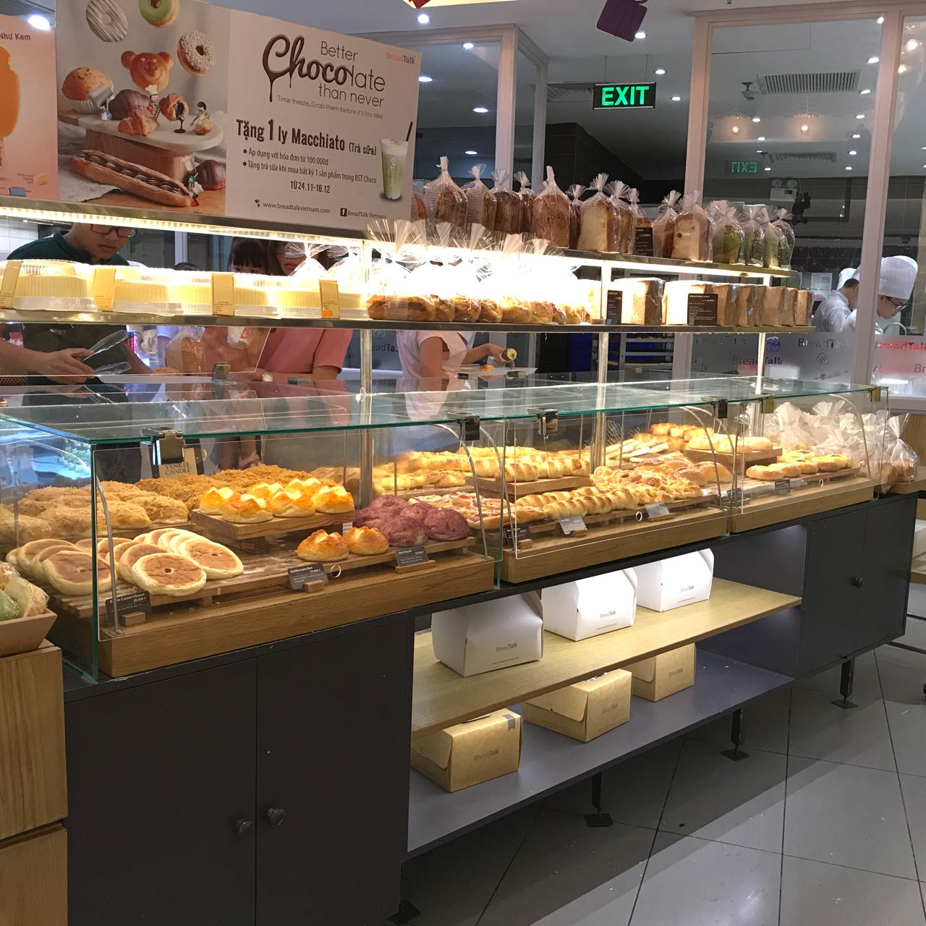
SAIGON CENTRE
Island Bar – Số lượng: 6 cái
Hướng từ lối vào chính (hướng gần bục gỗ)
Cách thức đặt:
3 cái cho mỗi ô
Ưu tiên đặt chính giữa mỗi ô, do lượng bánh trong 1 ô thường là 3 loại
Nếu trong mỗi ô chỉ 2, đặt bên tay phải
Bảng tên đặt bên tay trái

Slide 8
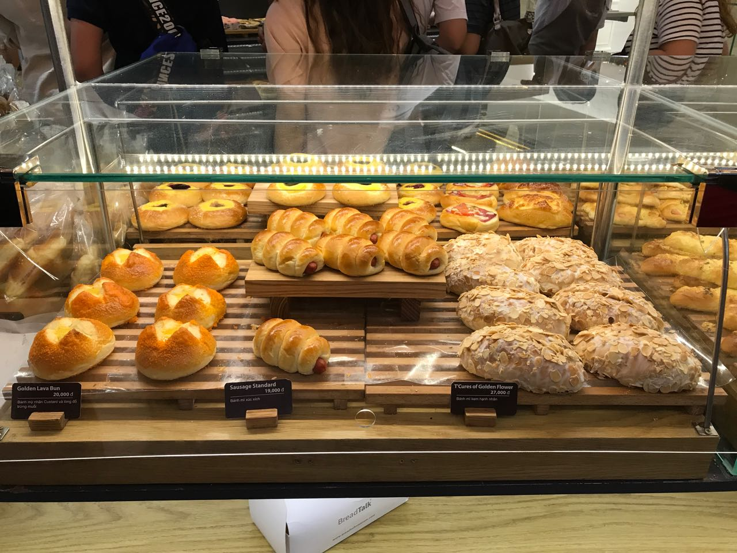
SAIGON CENTRE
Đặt mẫu 1 ô

Slide 9
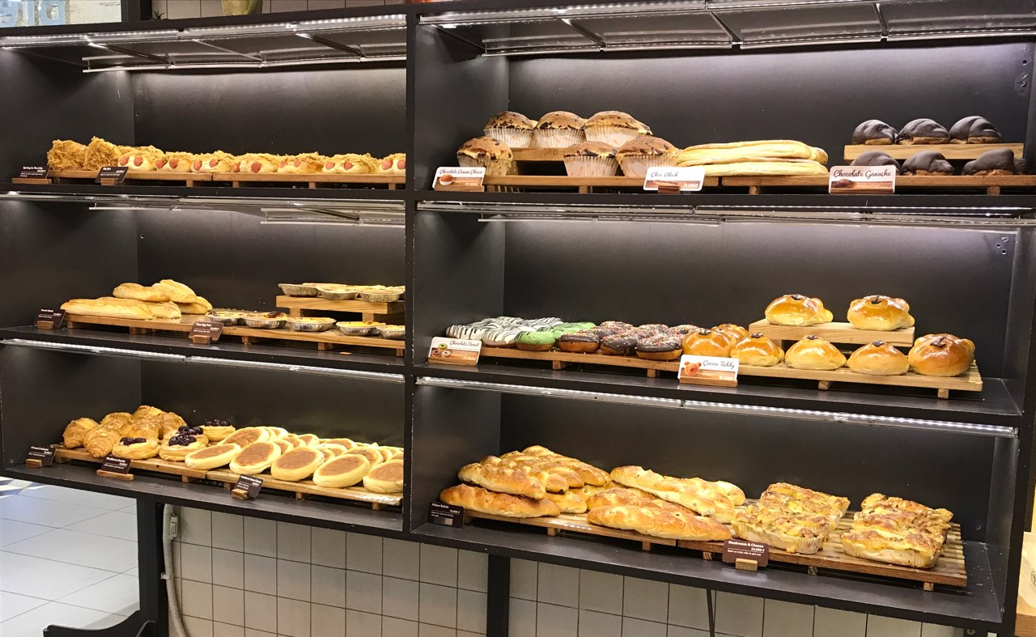
SAIGON CENTRE
Khu vực sidebar – Số lượng: 4
Cách thức đặt:
Ưu tiên khu vực bánh chạy chương trình
Ưu tiên đặt ở tầng 2
Hạn chế đặt ở tầng 1 do khu vực này dưới thấp nếu đặt bánh lên ghế gỗ sẽ khó thấy được bánh.

